Slide 1
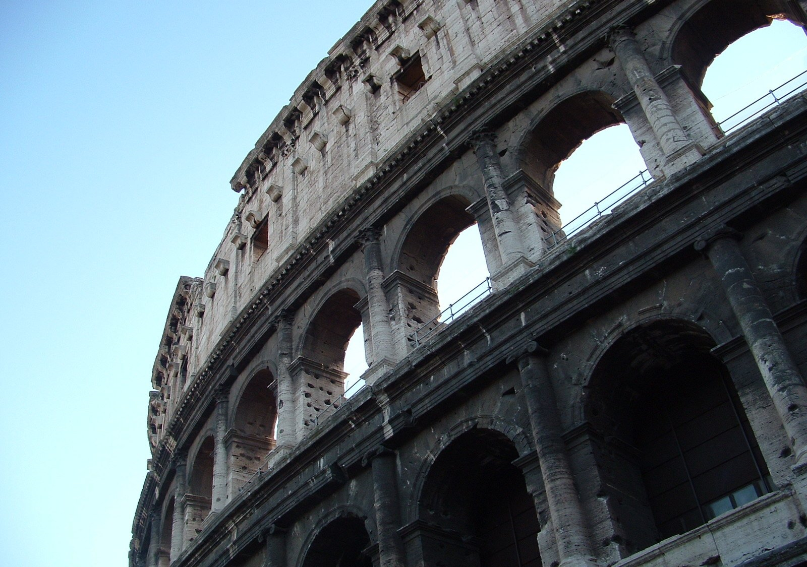
de Romeinen brief
studie 22
15 mei 2022 Rotterdam

Slide 2
Romeinen 9
⁹ Want het woord van de belofte is dit:
In deze tijd zal Ik komen en er zal voor Sara een zoon zijn.
¹⁰ Maar dit niet alleen, ook Rebekka,
-vanuit één bed hebbende-,
en onze vader Izak.
¹¹ Want toen de kinderen nog niet geboren waren,
en noch iets goed of slechts hadden verricht,
(opdat het zou blijven naar het uitverkiezend voornemen van God,
niet uit werken, maar uit Hem, die roept)
¹² werd tot haar uitgesproken:
De grotere zal slaaf zijn voor de mindere.

Slide 3
Romeinen 9
¹³ zoals er geschreven staat: Jakob heb Ik lief, maar Ezau haat Ik.
¹⁴ Wat zullen wij dan uitspreken?
Er is toch geen onrechtvaardigheid bij God? Volstrekt niet!
¹⁵ Want Hij zegt tegen Mozes: Ik zal Mij ontfermen,
over wie Ik mij ook maar ontferm, en Ik zal medelijden hebben,
met wie Ik ook maar medelijden heb.
¹⁶ Het is dus dan niet van degene, die wil, noch van degene, die rent,
maar van God, die Zich ontfermt.
¹⁷ Want de Schrift zegt tot Farao: Hiertoe wek Ik jou op,
zodat Ik in jou mijn vermogen zal betonen,
en zodat mijn naam op de gehele aarde verkondigd zal worden.

Slide 4
Romeinen 9
¹⁸ Dus: Hij ontfermt zich over wie Hij wil,
maar Hij verhardt [ook] wie Hij wil.
¹⁹ Jij zal dan tot mij zeggen: Waarom verwijt Hij dan nog?
Want wie heeft zijn raadsbesluit weerstaan?
²⁰ O, mens, zeer zeker! Wie ben jij, dat jij de God tegenspreekt?
Het gemodelleerde zal toch niet zeggen tot degene, die modelleert: Waarom maak jij mij zó?
²¹ Of heeft de pottenbakker van het leem niet het recht om uit hetzelfde kneedsel het ene voorwerp te maken tot eer,
het andere echter zonder eer?

Slide 5
Romeinen 9
²² Als God echter, Zijn toorn wil betonen en zijn vermogen bekendmaken, met veel geduld de voorwerpen van toorn verdraagt,
die toebereid zijn tot ondergang,
²³ is dat, opdat Hij ook de rijkdom van zijn heerlijkheid zou bekendmaken over de voorwerpen van ontferming,
die Hij tevoren gereedmaakt tot heerlijkheid.
²¹ Of heeft de pottenbakker van het leem niet het recht om uit hetzelfde kneedsel het ene voorwerp te maken tot eer, het andere echter zonder eer?

Slide 6
Romeinen 9
²² Als God echter, Zijn toorn wil betonen en zijn vermogen bekendmaken, met veel geduld de voorwerpen van toorn verdraagt,
die toebereid zijn tot ondergang,
²³ is dat, opdat Hij ook de rijkdom van zijn heerlijkheid zou bekendmaken over de voorwerpen van ontferming,
die Hij tevoren gereedmaakt tot heerlijkheid.
²¹ Of heeft de pottenbakker van het leem niet het recht om uit hetzelfde kneedsel het ene voorwerp te maken tot eer, het andere echter zonder eer?

Slide 7
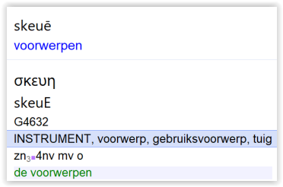
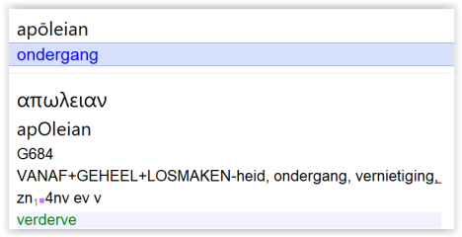
Romeinen 9
²² Als God echter, Zijn toorn wil betonen en zijn vermogen bekendmaken, met veel geduld de voorwerpen van toorn verdraagt, die toebereid zijn tot ondergang,
²³ is dat, opdat Hij ook de rijkdom van zijn heerlijkheid zou bekendmaken over de voorwerpen van ontferming,
die Hij tevoren gereedmaakt tot heerlijkheid.

Slide 8
Romeinen 9
²² Als God echter, Zijn toorn wil betonen en zijn vermogen bekendmaken, met veel geduld de voorwerpen van toorn verdraagt, die toebereid zijn tot ondergang,
²³ is dat, opdat Hij ook de rijkdom van zijn heerlijkheid zou bekendmaken over de voorwerpen van ontferming,
die Hij tevoren gereedmaakt tot heerlijkheid.
God is de pottenbakker
mensen en volkeren zijn als klei in de hand van de pottenbakker
God doet wat Hij wil, voor Zijn doel
als God Zijn toorn, vermogen en geduld wil demonstreren, maakt Hij daarvoor instrumenten
De ondergang van deze schepselen is niet hun eindbestemming, dat is: rechtvaardiging en leven! (3:23-24; 5:18; 11:36)

Slide 9
Romeinen 9
²² Als God echter, Zijn toorn wil betonen en zijn vermogen bekendmaken, met veel geduld de voorwerpen van toorn verdraagt, die toebereid zijn tot ondergang,
²³ is dat, opdat Hij ook de rijkdom van zijn heerlijkheid zou bekendmaken over de voorwerpen van ontferming,
die Hij tevoren gereedmaakt tot heerlijkheid.
als God de rijkdom van Zijn heerlijkheid wil bekendmaken en Zijn ontferming, dan maakt Hij ook daarvoor instrumenten
contrast
Farao => Mozes / Egypte => Israël
Israël => de natiën

Slide 10
Romeinen 9
²⁴ Ons, die Hij ook roept, niet alleen uit de Joden, maar ook uit de natiën.
Romeinen 8
²⁸ En wij weten, dat voor degenen die God liefhebben, alle dingen meewerken ten goede, voor hen die naar zijn voornemen geroepenen zijn.
²⁹ Want die Hij tevoren kende, bestemt Hij ook tevoren tot gelijkvormigen aan het beeld van zijn Zoon, opdat Hij de Eerstgeborene zou zijn onder vele broeders.

Slide 11
Romeinen 9
²⁵ zoals Hij ook in Hosea zegt:
Ik zal niet-mijn-volk noemen: mijn-volk, en de niet-geliefde: geliefde.
Hos.2:22
daar gaat het over het herstel van Israël dat in de toekomst in de woestijn verzameld zal worden, zal optrekken naar het land en tot bruid worden geworven
het principe: “niet mijn volk” wordt: “mijn volk”`, geldt nu voor de natiën

Slide 12
Romeinen 9
²⁶ En het zal zijn in de plaats, waar tot hen werd uitgesproken:
jullie zijn niet-mijn-volk,
daar zullen zij genoemd worden: zonen van de levende God.
Hos.1:10 =>

Slide 13
Hosea 1
⁶ Zij werd opnieuw zwanger, en zij baarde een dochter.
Daarop zei Hij tegen hem: Geef haar de naam Lo-Ruchama,
want Ik zal Mij voortaan niet meer ontfermen over het huis van Israël, want Ik zal hen zeker wegvoeren.
⁷ Maar over het huis van Juda zal Ik Mij ontfermen,
en Ik zal hen verlossen door JAHWEH, hun God.
Ik zal hen echter niet verlossen door boog, door zwaard,
door strijd, door paarden of door ruiters.
⁸ Toen zij Lo-Ruchama niet meer de borst gaf,
werd zij weer zwanger, en zij baarde een zoon.
⁹ En Hij zei: Geef hem de naam Lo-Ammi, want u bent niet Mijn volk
en Ík zal er voor u niet zijn.

Slide 14
Hosea 1
¹⁰ Toch zal het aantal Israëlieten zijn als het zand van de zee,
dat niet gemeten en niet geteld kan worden.
En het zal gebeuren dat in de plaats waar tegen hen
gezegd is: U bent niet Mijn volk, tegen hen gezegd zal worden:
zonen van de levende God.
Israël, (de tien stammen) wordt ‘Lo-Ammi’
weggevoerd in ballingschap en het merendeel is nooit meer teruggekeerd naar hun gebied/lotsdeel
een klein deel keerde terug naar het gebied van Juda (2 Kron.36:23; Ezra 1:3-4)
het overgrote deel ‘verdween’ onder de natiën, talrijk ‘als het zand van de zee’
‘in de plaats’ (onder de natiën) van ‘niet Mijn volk’, wordt tegen hen gezegd: zonen van de levende God!

Slide 15
Romeinen 9
²⁷ En Jesaja roept over Israël: Al was het getal van de zonen van Israël
als het zand van de zee, het overblijfsel zal gered worden,
twee aanhalingen uit Hosea (vers 25-26) dat God niet alleen uit de Joden roept, maar ook uit de natiën
hier: citaat uit Jes.10:22-23 dat in deze tijd ook ‘enigen’ uit het Joodse volk gered worden
bij een minderheid vindt het woord nu ingang

Slide 16
Romeinen 9
²⁷ En Jesaja roept over Israël: Al was het getal van de zonen van Israël
als het zand van de zee, het overblijfsel zal gered worden,
²⁸ want de Heer zal een volledig en afgesneden woord doen op aarde.

Slide 17
Romeinen 9
²⁹ En zoals Jesaja tevoren uitgesproken heeft:
Indien de Heer Sebaoth voor ons geen zaad overgelaten had,
zouden wij als Sodom geworden zijn,
en aan Gomorra gelijk gemaakt zijn.
Jes.1:9
Jesaja 1 spreekt over Juda dat van Godswege verwoest is en waaruit slechts een klein overblijfsel gered is
Sodom en Gomorra als type van Israël (!)
vergelijk Opb.11:8

Slide 18
Romeinen 9
³⁰ Wat zullen wij dan zeggen?
Dat natiën, die geen rechtvaardigheid najagen, rechtvaardigheid grepen, een rechtvaardigheid echter, die uit geloof is.
de natiën hebben geen ‘ijver tot God’ (vgl.10:2)
rechtvaardigheid uit geloof = geloven dat God recht doet aan Zijn woord (Rom.3 en 4)

Slide 19
Romeinen 9
³¹ Israël echter, dat een wet van rechtvaardigheid najaagt,
is aan de wet niet toegekomen.
³² Waarom niet? Omdat het niet uitgaat van geloof,
maar uitgaat van werken.
Israël is aan de (echte betekenis van) de wet niet toegekomen!
zij geloofden de wet niet, maar werkten de wet
zij zijn ‘zoekende de eigen rechtvaardigheid te doen staan’ (10:3)

Slide 20
Romeinen 9
³² (…) Zij stoten zich aan de steen van de aanstoot,
³³ zoals het is geschreven:
zie, Ik plaats in Sion een steen van aanstoot, en een rots van valstrik,
en wie op Hem gelooft, zal niet beschaamd worden.
…en de rots was de Christus (1 Kor.10:4)

Slide 21
Romeinen 9
³² (…) Zij stoten zich aan de steen van de aanstoot,
³³ zoals het is geschreven:
zie, Ik plaats in Sion een steen van aanstoot, en een rots van valstrik,
en wie op Hem gelooft, zal niet beschaamd worden.
Jesaja 8 (vergelijk: Jes.28:16; Matth.21:42; Ef.2:20)
in Jesaja 8 wordt tot de volken (:9) gezegd =>

Slide 22
Jesaja 8
¹⁴ …dan zal Hij voor jullie tot heiligdom zijn,
maar een steen van aanstoot, en een rotsblok, waarover men struikelt, voor de twee huizen van Israël,
tot strik en valstrik voor de inwoner van Jeruzalem.
¹⁵ En velen onder hen zullen struikelen, en zij zullen vallen en verbroken worden, en zij zullen verstrikt en gegrepen worden.
(…)
¹⁷ En ik zal talmen voor JAHWEH ,
die zijn aangezicht verbergt voor het huis van Jakob,
en ik hoop op Hem.

Slide 23
Romeinen 9
³² (…) Zij stoten zich aan de steen van de aanstoot,
³³ zoals het is geschreven:
zie, Ik plaats in Sion een steen van aanstoot, en een rots van valstrik,
en wie op Hem gelooft, zal niet beschaamd worden.
ook: Psalm 118 =>

Slide 24
Psalm 118
²² De steen die de bouwlieden verwierpen, is tot hoeksteen geworden;
²³ Dit is van JAHWEH, het is wonderbaarlijk in onze ogen.

Slide 25
Handelingen 4
¹⁰ laat het dan aan jullie allen bekend zijn,
en aan geheel het volk van Israël,
dat in de naam van Jezus Christus, de Nazoreeër,
die jullie kruisigden, maar die God opwekte uit de doden,
dat in die naam deze hier gezond voor jullie ogen staat.
¹¹ Dit is de steen die door jullie, de bouwlieden, veracht wordt,
die tot hoeksteen wordt.

Slide 26
Romeinen 9
³² (…) Zij stoten zich aan de steen van de aanstoot,
³³ zoals het is geschreven:
zie, Ik plaats in Sion een steen van aanstoot, en een rots van valstrik,
en wie op Hem gelooft, zal niet beschaamd worden.
Ps.2:12; Spr.16:20; Jes.28:16)

